Slide 1
Урок обучения грамоте "Звуки [н], [н'] и буква Н, н"
Подготовила учитель начальных классов
МБОУ СОШ №18 г.Кирова
Коротаева Е.Н.

Slide 2
Николай Носов

Slide 3
Тема: Звуки [н], [н'] и буква Н, н
Цель:
познакомиться …
учиться отличать …
учиться читать …

Slide 5
Носов
Николай

Slide 14
Пилюлькин – доктор
Винтик – механик
Цветик – поэт
Тюбик – художник
Пулька – охотник
Гусля - музыкант

Slide 15
механик
художник
охотник
музыкант

Slide 16
Коро ышки жили в
ска очном городе. В городе у них было о ень кра иво. Около ка дого дома росли цветы. Улицы на ывались
именами цветов. А сам город
на ывался … городом.

Slide 17
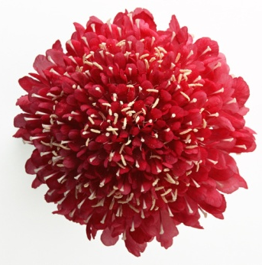
Подведём итог…
Мне всё удалось!
У меня были проблемы.
У меня ничего не получилось…

